Slide 1


คาดหมายสภาพอากาศประเทศไทย ประจำเดือน ตุลาคม พ.ศ. ๒๕๖๕

Slide 2

สภาพอากาศประเทศไทย
เดือน ตุลาคม พ.ศ. ๒๕๖๕

Slide 3
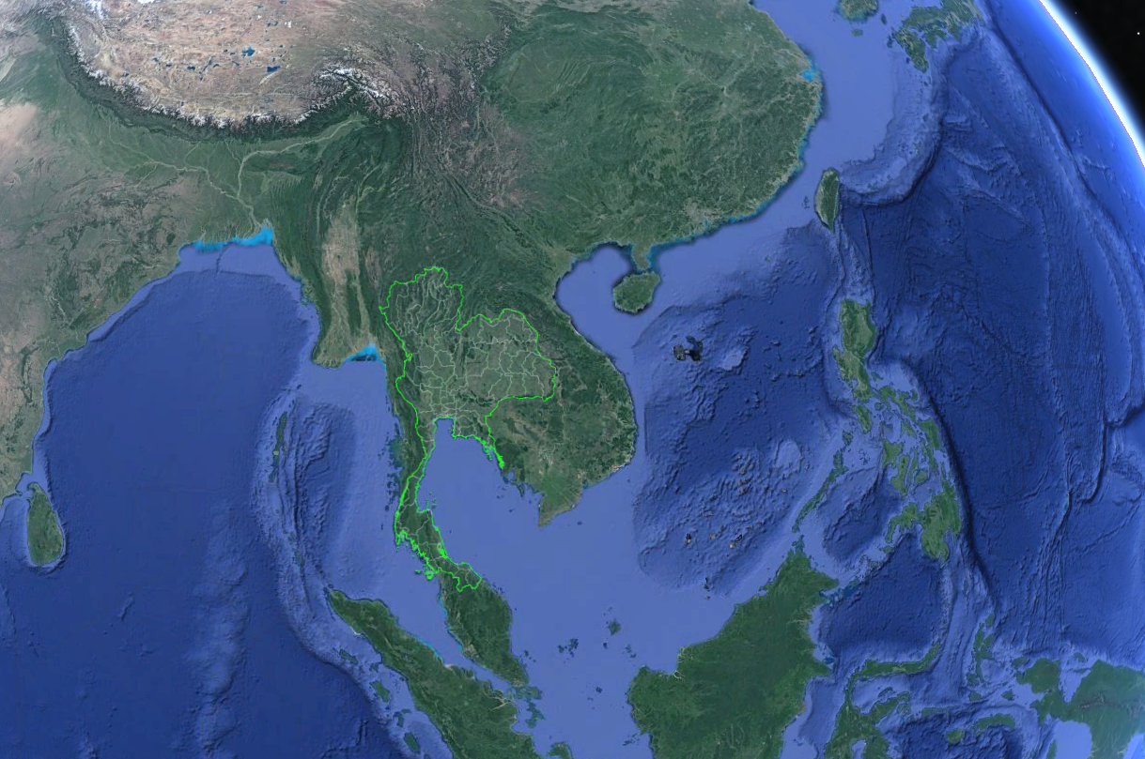
ลักษณะสำคัญทางอุตุนิยมวิทยา เดือน ต.ค.๖๕
ลับมาก
1014
1018
1018
1014
1012
1016
1016
1012
H
1010
L
1010
L
SW Monsoon

Slide 4

ลักษณะสำคัญทางอุตุนิยมวิทยา เดือน ต.ค.๖๕
ลับมาก
1014
1016
1018
1020
1022
1022
1020
1018
1016
1014
1012
H
1012
1010
L
1010
L

Slide 5











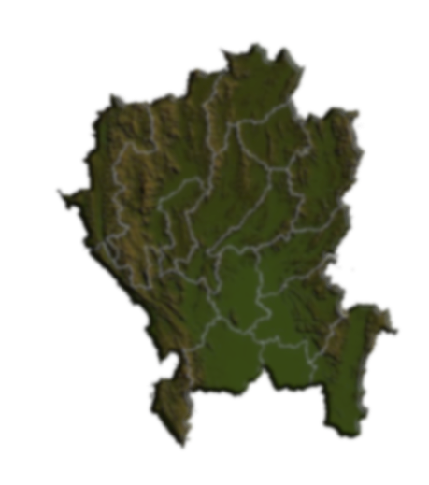






 | เมฆเป็นส่วนมาก
 | ฝนฟ้าคะนอง
ภาคเหนือ
เช้ามีหมอก
พายุฝนฟ้าคะนอง เป็นแห่งๆถึงกระจาย ๔๐-๖๐%
ฝนตกหนักบางแห่ง
ISOLD – บางแห่ง
FEW – เป็นแห่งๆ
SCTD – กระจาย,
WDSPRD – เกือบทั่วไป
NMRS – ทั่วไป
ข้อมูลสถิติ ๒๕๕๐ - ๒๕๕๔ | ข้อมูลสถิติ ๒๕๕๐ - ๒๕๕๔ | เกณฑ์ฝน
สถานี | BR/FG (วัน) | TSRA (วัน) | RA (วัน)
VTNC | 22 | 3 | 14
VTNP | 23 | 10 | 18
เกณฑ์อุณหภูมิ
หนาวจัด < 8.0 C
หนาว 8.0 -15.9 ^{๐}C
เย็น 16.0-22.9 ^{๐}C
N-NE ๐๕-๑๕ / ๒๐-๓๐ นอต
อุณหภูมิ
HOT 35 – 39 °C
VERY HOT > 40 °C

Slide 6
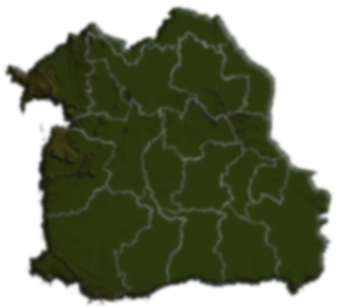
 | เมฆเป็นส่วนมาก
 | ฝนฟ้าคะนอง
เกณฑ์ฝน
ฝนเล็กน้อย | ตั้งแต่ ๐.๑ - ๑๐.๐ มม.
ฝนปานกลาง | ๑๐.๑ - ๓๕.๐ มม.
ฝนหนัก | ๓๕.๑ - ๙๐.๐ มม.
ฝนหนักมาก | ตั้งแต่ ๙๐.๑ มม.ขึ้นไป
ภาคตะวันออกเฉียงเหนือ
เช้ามีหมอก
พายุฝนฟ้าคะนอง เป็นแห่งๆถึงกระจาย ๓๐-๕๐%
ฝนตกหนักบางแห่ง
ข้อมูลสถิติ ๒๕๕๐ - ๒๕๕๔ | ข้อมูลสถิติ ๒๕๕๐ - ๒๕๕๔ | เกณฑ์ฝน
สถานี | BR/FG (วัน) | TSRA (วัน) | RA (วัน)
VTED | 24 | 3 | 10
VTEU | 20 | 5 | 13
VTEN | 10 | 5 | 15
N-NE ๐๕-๑๕ / ๒๐-๓๐ นอต

Slide 7






ภาคกลาง
 | เมฆมาก
 | ฝนฟ้าคะนอง
เกณฑ์ฝน
ฝนเล็กน้อย | ตั้งแต่ ๐.๑ - ๑๐.๐ มม.
ฝนปานกลาง | ๑๐.๑ - ๓๕.๐ มม.
ฝนหนัก | ๓๕.๑ - ๙๐.๐ มม.
ฝนหนักมาก | ตั้งแต่ ๙๐.๑ มม.ขึ้นไป
พายุฝนฟ้าคะนอง กระจายถึงเกือบทั่วไป ๕๐-๗๐%
ฝนตกหนักถึงหนักมากบางแห่ง
ข้อมูลสถิติ ๒๕๕๐ - ๒๕๕๔ | ข้อมูลสถิติ ๒๕๕๐ - ๒๕๕๔ | เกณฑ์ฝน
สถานี | BR/FG (วัน) | TSRA (วัน) | RA (วัน)
VTMD | 28 | 11 | 20
VTMI | 30 | 7 | 17
VTML | 23 | 8 | 16
VTMK | 27 | 9 | 16
VTMP | 14 | 9 | 19
VRB ๐๕-๑๐/๒๐-๔๐ นอต

Slide 8
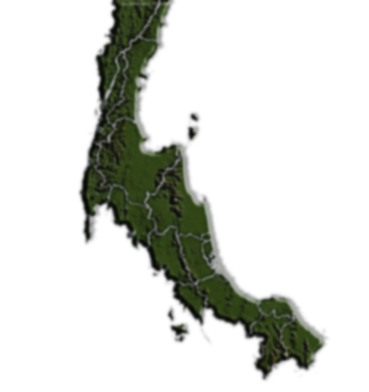
ภาคใต้
พายุฝนฟ้าคะนอง เกือบทั่วไป ๗๐-๘๐%
ฝนตกหนักถึงหนักมากบางแห่ง
 | เมฆมาก
 | ฝนฟ้าคะนอง
เกณฑ์ฝน
ฝนเล็กน้อย | ตั้งแต่ ๐.๑ - ๑๐.๐ มม.
ฝนปานกลาง | ๑๐.๑ - ๓๕.๐ มม.
ฝนหนัก | ๓๕.๑ - ๙๐.๐ มม.
ฝนหนักมาก | ตั้งแต่ ๙๐.๑ มม.ขึ้นไป
ข้อมูลสถิติ ๒๕๕๐ - ๒๕๕๔ | ข้อมูลสถิติ ๒๕๕๐ - ๒๕๕๔ | เกณฑ์ฝน
สถานี | BR/FG (วัน) | TSRA (วัน) | RA (วัน)
VTDB | 31 | 9 | 23
VTDS | 29 | 11 | 22
VRB ๐๕-๑๐/๒๐-๔๐ นอต

Slide 9
สภาพอากาศที่เป็นอุปสรรคต่อการบิน
 หมอก ทำให้ทัศนวิสัยลดลงต่ำกว่า ๑ ไมล์ ภาคเหนือและภาคตะวันออกเฉียงเหนือ
ฝนและพายุฝนฟ้าคะนอง
 ทัศนวิสัยลดลงต่ำกว่า ๑ ไมล์  ลมกระโชก ความเร็ว ๒๐-๔๐ นอต

Slide 10
เวลาที่เหมาะแก่การปฏิบัติทางอากาศ
ภาค | ช่วงเวลา
ภาคเหนือ | ๑๐๐๐ - ๑๖๐๐
ภาคตะวันออกเฉียงเหนือ | ๑๐๐๐ - ๑๖๐๐
ภาคกลางและบริเวณอ่าวไทย | ๐๗๐๐ - ๑๔๐๐
ภาคใต้ | ๐๗๐๐ - ๑๔๐๐

Slide 11

ดวงอาทิตย์ ขึ้น - ตก สถานีดอนเมือง
เดือน ต.ค.๖๕
ขึ้นเวลา
ตกเวลา
๐๖๐๗ - ๐๖๑๒
๑๗๕๐ - ๑๘๐๘

Slide 12
คาดหมายสภาพอากาศประเทศไทย ประจำเดือน ตุลาคม พ.ศ. ๒๕๖๕

